Slide 1
Chain of responsibility
Konstantin Lampalzer

Slide 2
public class ChainOfResponsibility
public string patternType = “Behavioral Pattern”;
public string idea = “Entkoppelt Sender und Empfänger einer Nachricht”;
public string filter = “Basierend auf dem Nachrichtentyp”;

Slide 3
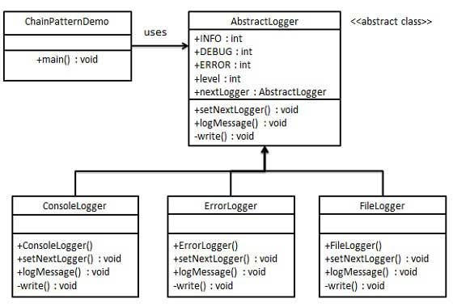
public class ChainOfResponsibility

Slide 4
public class ChainOfResponsibility
Beispiel

